Slide 1
Conjuntos Numéricos e funções
Matemática Discreta e suas aplicações

Slide 2
Definição
Um conjunto é uma coleção de objetos. Cada item dentro do conjunto é um elemento com representação única – não temos itens repetidos.

Slide 3
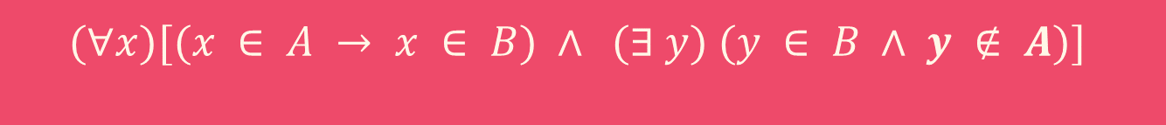
Subconjunto próprio
$$(∀x)[(x ∈ A → x ∈ B) ∧ (∃ y) (y ∈ B ∧ y ∉ A)]$$

Slide 4
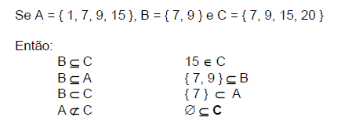
Subconjunto próprio

Slide 5
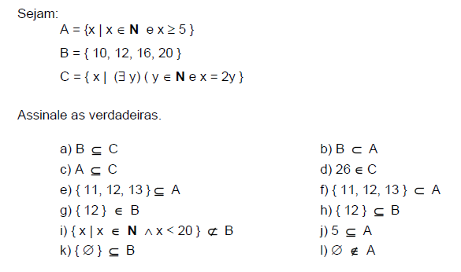
Subconjunto próprio

Slide 6


Relacionando
A $=\{x |(∃ y) y ∈ \{0,1,2,3\} ∧x =y³\}$

Slide 7


Relacionando
B $=\{x |\left(∃ y\right)\left(∃ z\right)y ∈ \{1,2\} ∧z ∈ \left\{3,4\right\}∧x=y+z\}$

Slide 8
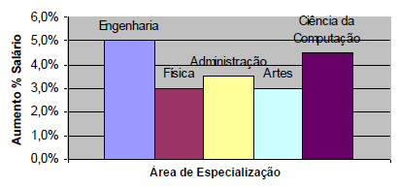
Funções
O aumento do salário decorre de acordo com a área de especialização

Slide 9
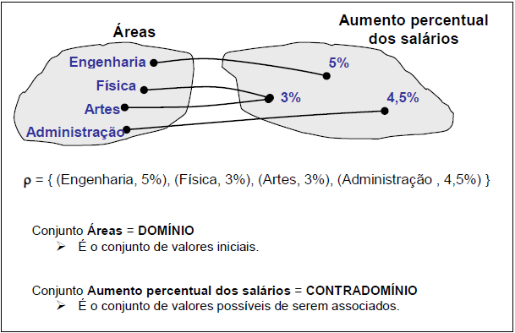
Funções

Slide 10
Funções
Os elementos do domínio só tem um correspondente no contradomínio

Slide 11
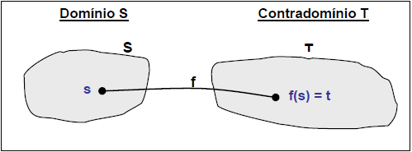
Funções
Uma função f de S em T, simbolizada por f: S -> T é um subconjunto de S x T, onde cada elemento de S aparece exatamente uma única vez como primeiro elemento de um par ordenado.
S é o domínio e T é o contradomínio da função f.
Uma função é uma relação do tipo um-para-um ou muitos para um.

Slide 12
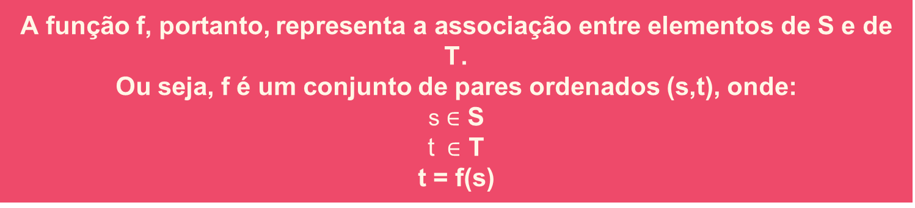
Funções
A função f, portanto, representa a associação entre elementos de S e de T.
Ou seja, f é um conjunto de pares ordenados (s,t), onde:
s $∈$ S
t $∈$ T
t = f(s)

Slide 13

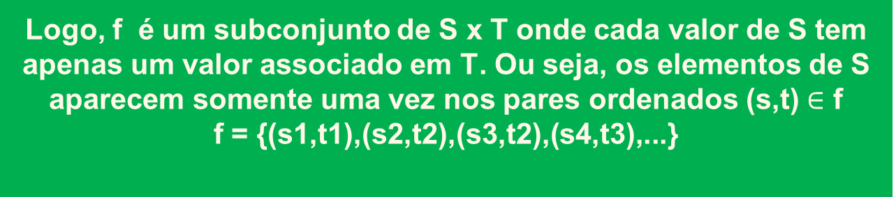
Funções
Se (s,t) $∈$ f, então:
t é a imagem de s por f
s é a pré-imagem de t por f
Logo, f é um subconjunto de S x T onde cada valor de S tem apenas um valor associado em T. Ou seja, os elementos de S aparecem somente uma vez nos pares ordenados (s,t) $∈$ f
f = {(s1,t1),(s2,t2),(s3,t2),(s4,t3),...}

Slide 14
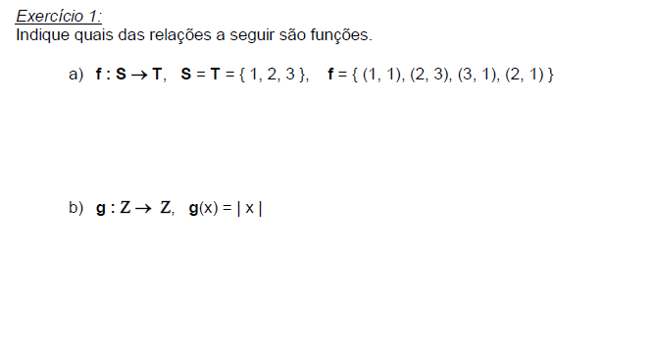
Funções

Slide 15
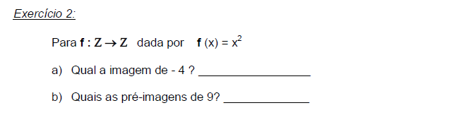
Funções

Slide 16
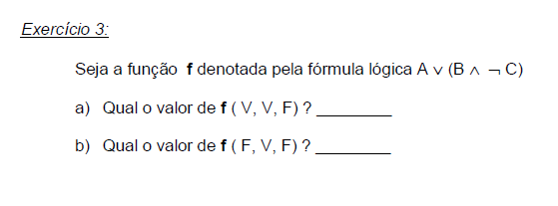
Funções

Slide 17
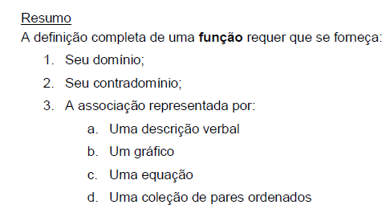
Funções

Slide 18
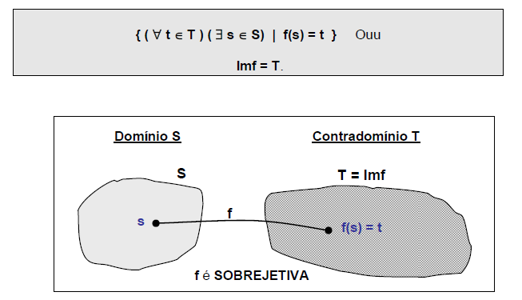
Função sobrejetora
É aquela em que o contradomínio é igual a imagem.

Slide 19
Função sobrejetora
É aquela em que o contradomínio é igual a imagem.

Slide 20

Função sobrejetora
Exercício:
Seja S = {1,2,3,4,5,6} e T = {7,8,9,10}
Represente uma função f (por pares ordenados) que seja sobrejetora.

Slide 21
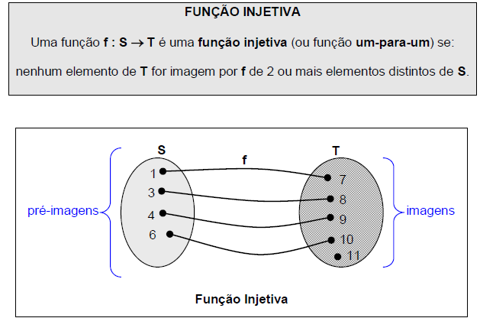
Função injetora
Cada elemento da imagem só tem um correspondente do domínio

Slide 22
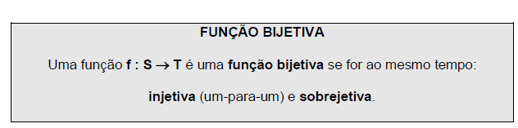
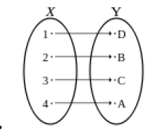
Função bijetora
Injetora e sobrejetora

Slide 23
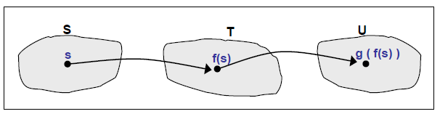
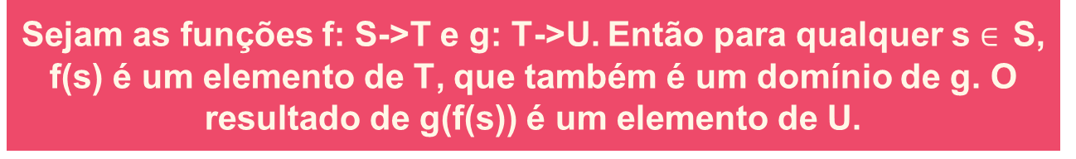
Função composta
Sejam as funções f: S->T e g: T->U. Então para qualquer s $∈$ S, f(s) é um elemento de T, que também é um domínio de g. O resultado de g(f(s)) é um elemento de U.

Slide 24
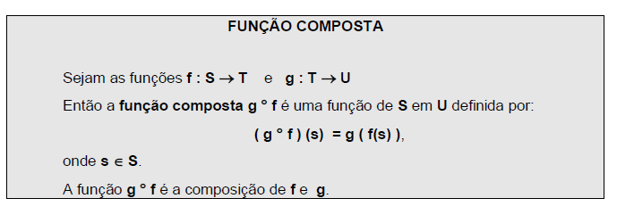
Função composta

Slide 25
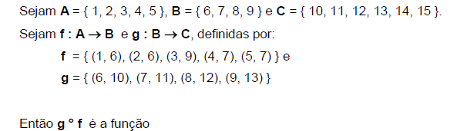
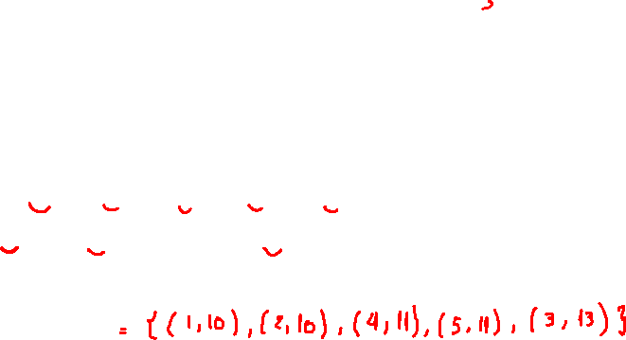
Exemplo

Slide 26
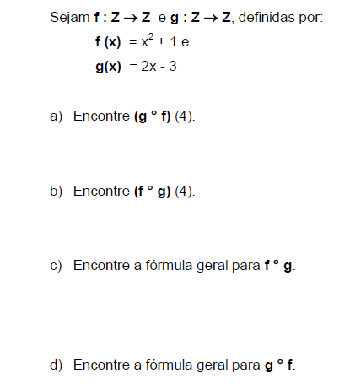
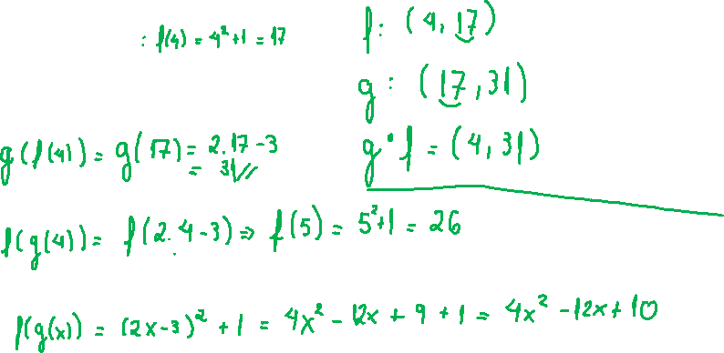
Exemplo

Slide 27
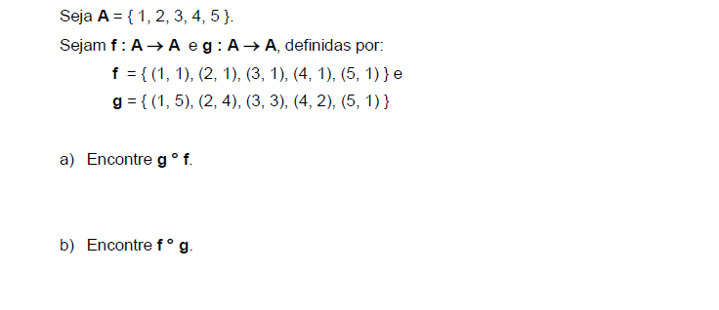
Exemplo

